Slide 1

OWASP-Cotonou Chapter Meeting
La tokenisation comme mesure de protection des données personnelles
Dr. Lionel Metongnon

Slide 2

Plan
Qu’est ce qu’une donnée personnelle?
Comment protéger l’accès aux données personnelles?
La tokenisation dans les entreprises

Slide 3
Qu’est ce qu’une donnée personnelle (1) ?
Toute information qui se rapportent à personne physique ou identifiable.
Toute information qui permet d’identifier directement ou indirectement par référence à un identifiant notamment:
Un nom
Un numéro d’identification
Des données de localisation
Identifiant en ligne
Une caractéristique particulière d’identité permettant d’identifier une personne
Toute opération de traitements des données personnelles consiste à :
La collecte
L’enregistrement
La consultation
La distribution
La combinaison
La destruction

Slide 4
Qu’est ce qu’une donnée personnelle (2) ?
Numéro de carte de crédit/carte de débit
Carte cadeau
Données d’identifications personnelles
Numéro de passeport
Date et lieu de naissance
Adresse ou mail
Données biométriques
Numéro de téléphone
Données liée à la loi au Bénin
Identification fiscale unique
Certificat d’identification personnelle
Numéro du permis de conduire
Relevé d’identité bancaire
Etc
Données médicales
Information médicales (patient, médecin)

Slide 5
Comment protéger l’accès aux données personnelles (1) ?
Plusieurs attaques sont faites sur le s’emparer des données personnelles des utilisateurs (Attaque numéro 2 dans le top 10 OWASP 2021)
La Défense en profondeur est la solution la mieux adaptée pour la protection des données personnelles
Protéger l’accès distant à l’entité possédant les données personnelles (Pare-feu, contrôle d’accès, Système de détection d’intrusions, antivirus, cryptage de données en transit, etc)
Protéger l’accès physique aux données (crypter les disques en plus de l’authentification)
Protéger l’accès virtuelle aux informations (contrôle d’accès et implémentation de politique de protection des données
Les règles de protection de données sont nombreuses et variées
Les règles nationales (le code du numérique)
Les règles internationales (GDPR, HIPAA, PCI DSS)

Slide 6
Comment protéger l’accès aux données personnelles (2) ?
La protection de l’accès au informations se fait en utilisant des techniques d’obfuscation
Le cryptage des informations
Le masquage d’informations
La censure d’informations
La tokenization

Slide 7
Comment protéger l’accès aux données personnelles (3) ?
Le cryptage
Les informations sont transformées à travers un algorithme pour les rendre incompréhensible;
Cette opération est réversible par un processus qui est le décryptage ;
Il existe deux façons de le faire la cryptographie symétrique et asymétrique;
Dans le cas du cryptage symétrique, c’est la même clé qui permet de crypter et de décrypter les informations.
Le cryptage asymétrique utilise une pair de clés et lorsque plusieurs entités différentes sont impliquées, il faut autant de pair de clé que d’acteur.
Cette technique peut-être lourde en terme de temps et d’espace car les données sont inutilisables sans le décryptage, donc les transformations sont faites fréquemment pour les données stockés.

Slide 8
Comment protéger l’accès aux données personnelles (4) ?
Le masquage
Les informations sont transformées à travers un algorithme de façon irrémédiable ;
Les données peuvent toujours être vérifiées en utilisant les données masquées ;
Les algorithmes de hachage ou de randomisation sont utilisés ;
Cette technique est souvent utilisées également pour générer des données de test, ou pour empêcher des opérateurs techniques d’y accéder (mot de passe dans les bases de données ou clé API)

Slide 9
Comment protéger l’accès aux données personnelles (5) ?
La censure
Les informations sont sont directement remplacées dans le système et les données originelles sont perdues;
Cette technique est utilisée dans l’armée pour que les informations secrètes ne soient jamais enregistrés (nom d’agents ou positions stratégiques)
Cette technique est irréversible et les données n’existe pas le système.

Slide 10
Comment protéger l’accès aux données personnelles (6) ?
La tokenisation
Cette technique est un sous-domaine de la cryptographie;
Il s’agit d’un processus réversible qui permet de dissimuler les données réelles en les remplaçant par des tokens;
Les tokens sont utilisés en lieu et place des données originales dans les activités usuelles du système;
Il existe 4 catégories de token
Non Crypté & réversible
Crypté & réversible
Authentifiable et irréversible
Non authentifiable & irréversible
Data | Token
1234 5678 9012 3456 | 1234 **** **** 3456
 | yutt qazs euty iuyt
 | Hash sha1
 | Vn4ijnk@hdkdjjdldl

Slide 11
La tokenisation dans les entreprises (1)
Il faut répondre à 4 questions pour décider de la mise en place de la tokenisation dans votre entreprise
Quels sont les besoins de mon entreprise ?
Où sont localisées les données sensibles et quels sont les exigences en termes de système de token?
Quel type de solution de tokenisation choisir (avec/sans coffre-fort) ?
Devriez-vous créer une solution maison pour la tokenisation ou externaliser le service ?

Slide 12
La tokenisation dans les entreprises (2)
Les besoins de l’entreprise
Sans la quantification des besoins de l’entreprise, il ne faut pas se lancer dans la tokenisation car celle-ci a un coût non négligeable il faut donc mesurer le retour sur investissement.
Les besoins de tokenisation des données sont souvent liés à la conformité aux lois sur la confidentialité des données.
En matière de payement électronique ou d’exploitation de données médicales, plusieurs normes pour la sécurité et le respect de la vie privée existent et doivent être respectés.
Pour des raisons de sécurité de façon générale et la protection des informations personnelles, la tokenisation s’avère être la solution a mettre en œuvre.

Slide 13
La tokenisation dans les entreprises (3)
La localisation des données et exigences en matières de token
Il faut identifier les systèmes, plateformes, applications et bases de données stockant des données sensibles ;
Il faut également identifier les applications et systèmes qui utilisent ces données sensibles ;
Les données étant vulnérables en transit, il faut également la tokenisation les affectera
Il faut déterminer les exigences spécifiques à l’intégration des outils de tokenisation des données dans votre base de données et vos applications avec les questions :
Le type de base de données
Le langage de programmation des applications
La distribution des applications et/ou des données
Le système d’authentification
Etc
Si les consommateurs de données de votre entreprise ont besoin de travailler avec des données sensibles, il est essentiel de trouver des outils de tokenisation des données qui préservent le format.

Slide 14
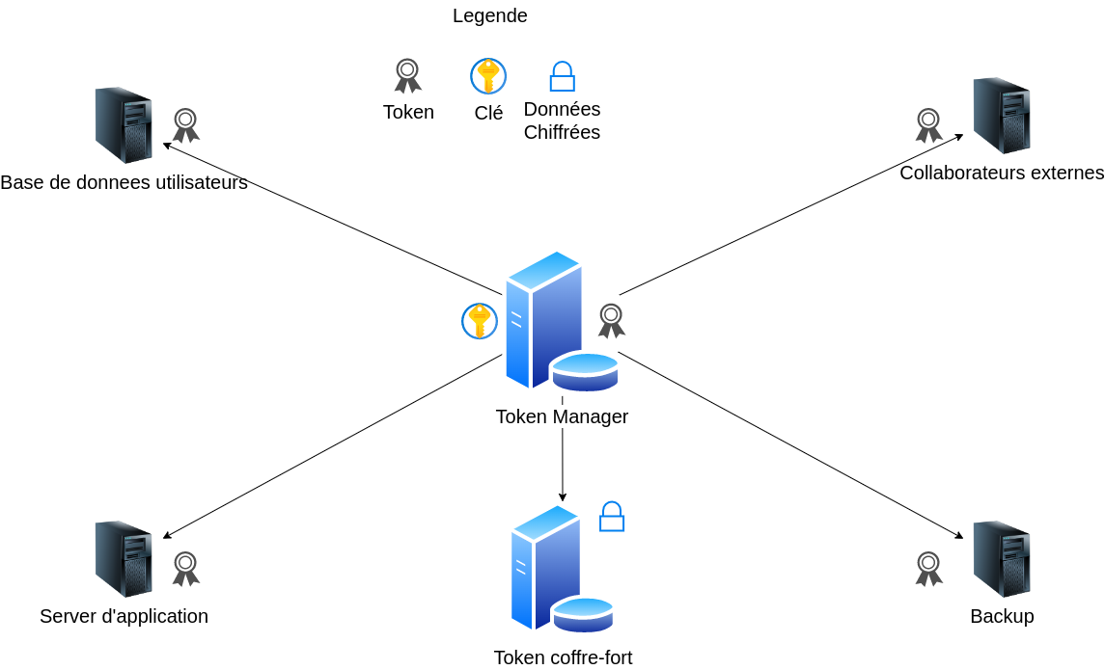
La tokenisation dans les entreprises (4)
Les types de solution de tokenisation

Slide 15
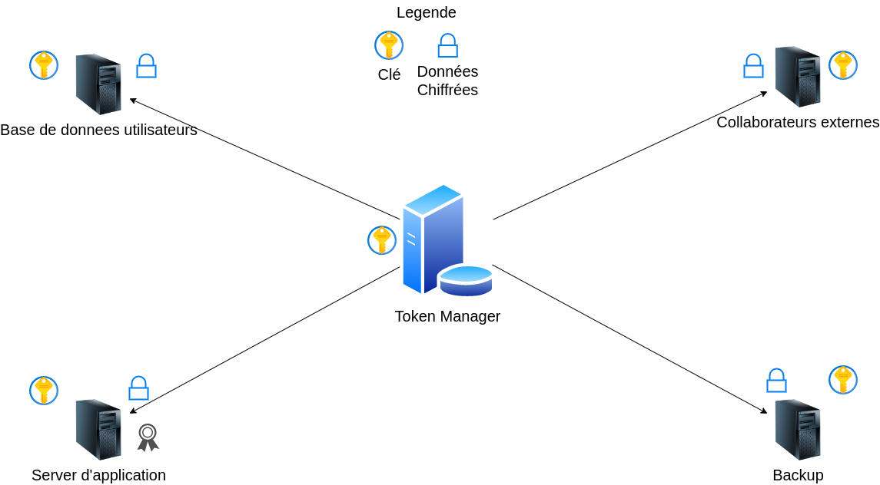
La tokenisation dans les entreprises (5)
Les types de solution de tokenisation

Slide 16
La tokenisation dans les entreprises (4)
Les types de solution de tokenisation
Les outils de tokenisation des données sans coffre-fort offrent de nombreux avantages. Tout d'abord, ils sont généralement plus rapides.
Deuxièmement, les outils qui répartissent le stockage des données sensibles réduisent également le risque de violation massive.
Enfin, ils facilitent la mise à l'échelle des charges de données, par rapport aux coffres-forts centralisés (qui deviennent souvent des goulots d'étranglement en cas de mise à l'échelle massive).

Slide 17
La tokenisation dans les entreprises (6)
Les solution maison ou entreprise tierce
Une solution maison donne plus de contrôle sur le processus et la possibilité de customiser selon ses applications ;
Avec la solution maison nous avons hélas plus de charges sur l’équipe de production qui doit s’occuper à la fois de la production de données mais également de tous les avenants de la tokenisation ;
Il y a également des normes différentes à suivre selon les services qu’il faut implémenter;
Une entreprise externe possède les équipements, et les ressources nécessaires mais le coût d’utilisation peut-être élevée ;
Une entreprise spécialisée a déjà toutes les normes implémentée ;
Si l’entreprise externe est compromise, vos données également ;
Les états peuvent parfois faire pressions sur ces entreprises.

Slide 18
Merci de votre attention

